Slide 1

STVORITELJ GOVORI
1. pouka za 3. listopada 2026.

Slide 2


„Mnogo puta i na razne načine govorio je Bog našim očevima po prorocima, ali u ove posljednje dane progovorio je nama po Sinu svome, kojega je postavio baštinikom svega i po kojemu je stvorio i svijet.“ (Hebrejima 1,1-2)

Slide 3



Jeste li ikada izravno razgovarali s Bogom? Jeste li ikada mogli čuti Njegove riječi? Odgovor je, očito: „Ne.“
S Bogom možemo razgovarati samo neizravnim metodama (molitva, Biblija, proroci, ...)
Koji je razlog naše nemogućnosti da izravno razgovaramo s Bogom? Je li oduvijek bilo tako? Hoćemo li ikada biti u mogućnosti to učiniti?
Kako je Bog izvorno komunicirao s ljudima?
1
Kako su ljudi prestali komunicirati s Bogom?
2
Kako je Bog pokušao obnoviti komunikaciju?
3
Zašto sada ne možemo izravno komunicirati s Bogom?
4
Kako danas možemo komunicirati s Bogom?
5

Slide 4


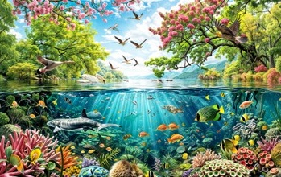


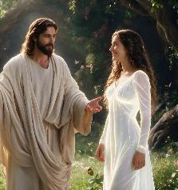
KAKO JE BOG IZVORNO KOMUNICIRAO S LJUDIMA?
„I zapovjedi Gospodin Bog čovjeku: Sa svakoga stabla u vrtu smiješ jesti.“ (Postanak 2,16)
U početku je Bog stvorio svijet da ga nastanjuju ljudska bića (Izaija 45,18).
Kad je sve bilo spremno, stvorio je Adama od praha zemaljskoga (Post 2,4-7).
Istog dana stvorio je Evu od jednog od Adamovih rebara (Post 2,18.21-22).
Čovječanstvo je sada bilo potpuno i spremno nastaniti novostvoreni svijet (Post 1,27).

Slide 5
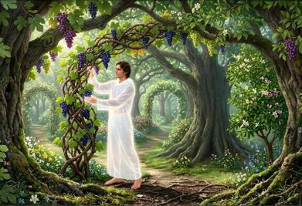



KAKO JE BOG IZVORNO KOMUNICIRAO S LJUDIMA?
„I zapovjedi Gospodin Bog čovjeku: Sa svakoga stabla u vrtu smiješ jesti.“ (Postanak 2,16)
Tijekom ovog procesa, bilo je mnogo komunikacije između Boga i Adama:
Dao mu je upute o poslu koji je trebao obavljati u Edenu (Post 2,15).
Istakao je njegova ograničenja
(Post 2,16-17).
Zamolio ga je da imenuje životinje (Post 2,19).
Upoznao ga je s Evom i sjedinio ih u braku (Post 2,22-24).

Slide 6



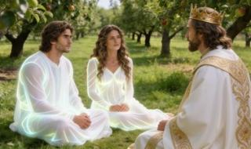
KAKO JE BOG IZVORNO KOMUNICIRAO S LJUDIMA?
„I zapovjedi Gospodin Bog čovjeku: Sa svakoga stabla u vrtu smiješ jesti.“ (Postanak 2,16)
Bog je Adamu i Evi dao upute kako se trebaju ponašati i što trebaju jesti (Post 1,28-29).
Stvorio ih je kao društvena bića, sa sposobnošću komunikacije, ne samo među sobom, već i s drugim bićima (kao što su, na primjer, anđeli).
Zatim je stvorio sedmi dan kako bi mogao uživati u međusobnom društvu tijekom tog dana.
Od tog trenutka nadalje, sastajao se s njima na kraju svakog dana (Post 3,8).

Slide 7






KAKO SU LJUDI PRESTALI KOMUNICIRATI S BOGOM?
„On odgovori: Čuo sam te u vrtu i uplašio sam se jer sam gol, pa sam se sakrio.“ (Postanak 3,10)
Adam i Eva stvoreni su sa sposobnošću slobodnog izbora. Da bi mogli ostvariti tu slobodu, Bog im je dao sve, ali je za sebe sačuvao jedno drvo (Post 2,16-17).
Na istom tom drvetu, kušač, prerušen u zmiju i pretvarajući se da želi dobrobit Adama i Eve, rekao im je niz laži (koje je Eva prenijela Adamu): vi ste besmrtni („nećete umrijeti“), bit ćete bogovi („bit ćete kao Bog“), Bog skriva istinu od vas („Bog zna da…“) (Post 3,1-5).
Očarana čudima zabranjenog voća, Eva ga je jela i zavela Adama, koji je također jeo (Post 3,6).
U tom trenutku, plašt slave koji ih je prekrivao nestao je. Shvatili su svoju golotinju i tražili su rješenja kako bi sakrili svoj greh (Post 3,7).
Sljedeća negativna reakcija bila je da su se osjećali toliko krivima zbog svoje neposlušnosti da više nisu htjeli komunicirati s Bogom (Post 3,8).

Slide 8

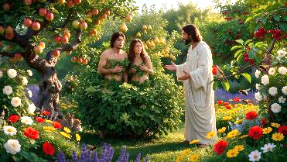


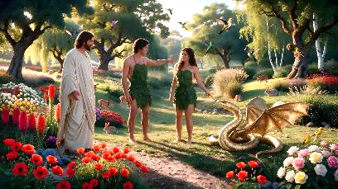
KAKO JE BOG POKUŠAO OBNOVITI KOMUNIKACIJU?
„Ali Jahve, Bog, pozva čovjeka: Gdje si?“ (Postanak 3,9)
Znajući da su Adam i Eva sagriješili, Bog im se - kako je bio njegov običaj - približio da razgovara s njima. Po prvi put, umjesto da mu radosno izađu u susret, Bog ih je morao pozvati da se sretnu s njim (Post 3,8-9).
Iako nisu htjeli komunicirati s Bogom, Bog je htio komunicirati s njima. Nije se ustručavao društva grešnika, već ga je suočio s njegovim grijehom, tražeći njegovo pokajanje (Post 3,10-11).
Stoljećima kasnije, Bog je svojim pogledom pogledao na drugog grešnika kako bi postigao njegovo pokajanje: Petra (Lk 22,61-62).
Za razliku od Petra, koji je priznao svoj grijeh, Adam i Eva počeli su se opravdavati pred Bogom i kriviti druge za svoj prijestup
(Post 3,12-13).
Danas mi ljudi slijedimo slične obrasce. Držimo se grijeha i pokušavamo se opravdati. Iako se grijeh „lijepi“ za nas, Bog nas i dalje želi obnoviti i poziva nas: „Dođite k meni“ (Izaija 55,3).

Slide 9




ZAŠTO SADA NE MOŽEMO IZRAVNO KOMUNICIRATI S BOGOM?
„Nakon što je istjerao čovjeka, postavio je na istočnoj strani edenskog vrta kerubine i plameni mač koji je bljeskao naprijed-natrag da čuvaju put do stabla života.“ (Postanak 3,24)
Bog je grešnom paru predstavio posljedice njihova grijeha, među kojima je bila nemogućnost ponovnog izravnog razgovora s Bogom nakon njihovog protjerivanja iz Edena (Post 3,16-24).
Posljedice za:
Eva
Bolni porođaj
Podređena Adamu
Adam
Naporan rad
Uzgoj hrane
Svi
Smrt
Odvojenost od Boga
Prije nego što im je priopćio posljedice grijeha, Bog im je predstavio rješenje: Evin potomak okončat će moć đavla i obnoviti čovječanstvo (Post 3,15).
Preko proroka, Bog je priopćio način na koji će se otkupljenje postići: sam Bog se utjelovio, pretrpio smrt za naše grijehe, uskrsnuo i daruje nam vječni život (Iz 9,6; 53,6.10-11).
Čim se pojavio grijeh, pojavilo se i obećanje Spasitelja.

Slide 10







KAKO DANAS MOŽEMO KOMUNICIRATI S BOGOM?
„Sine čovječji, postavio sam te stražarom nad narodom Izraelovim; zato slušaj riječ koju govorim i opominji ih u moje ime.” (Ezekiel 33,7)
Da bi danas komunicirao s nama, Bog je napisao dvije „priručne knjige“: Stvaranje i Bibliju (Rim 1,20; 2 Tim 3,15).
Iako nam Stvaranje govori o Stvoritelju, duboko je okaljano grijehom. Biblija, međutim, sadrži jasne i izravne smjernice, koje su prenosili proroci koji su primali poruke od Boga. U Bibliji također nalazimo najsavršeniju manifestaciju Boga u Isusovom životu i djelovanju
(Heb 1,1-2).
U njemu otkrivamo tko smo, odakle dolazimo i kamo idemo. Tamo pronalazimo Božju svrhu za svoj život.
Nadalje, Bog komunicira s nama kroz molitvu (Psalam 5,2); anđele (Djela 8,26); proroke (Joel 2,28); i, posebno, kroz Duha Svetoga (Ivan 14,26).

Slide 11

„Trebala je postojati suradnja između čovjeka i Boga. Ali taj je plan uvelike bio ometen Adamovim prijestupom. Sotona ga je naveo na grijeh i Gospodin nije htio komunicirati s njim nakon što je sagriješio kao što je to činio dok je bio bez grijeha.
Nakon pada, Krist je postao Adamov učitelj. Djelovao je u Božje ime prema čovječanstvu, spasivši ljudski rod od neposredne smrti. Preuzeo je na sebe službu posrednika. Adamu i Evi dan je rok kušnje u kojem se mogu vratiti svojoj odanosti, a u tom su planu bili obuhvaćeni svi njihovi potomci.
Bez pomirenja Sina Božjega ne bi moglo biti komunikacije blagoslova ili spasenja od Boga čovjeku. Bog je bio ljubomoran za čast svog zakona. Prekršaj tog zakona uzrokovao je strašnu odvojenost između Boga i čovjeka. Adamu je u njegovoj nevinosti bila dana izravna, slobodna i sretna zajednica s njegovim Stvoriteljem. Nakon njegovog prijestupa, Bog će komunicirati s čovjekom samo preko Krista i anđela .
EGW (Sukob i hrabrost, 14. siječnja)

Slide 12
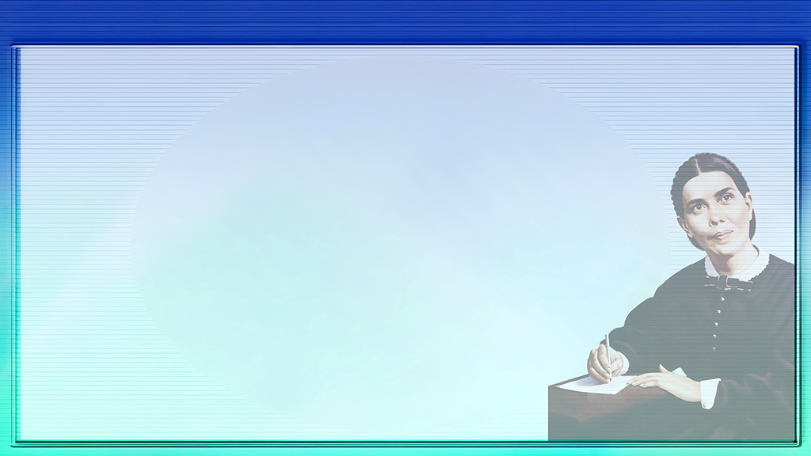



DODATAK: BIOGRAFIJA ELLEN G. WHITE
Ellen Gould i Elizabeth Harmon, najmlađe od osmero djece Eunice i Roberta Harmona, rođene su 26. studenog 1827. u Gorhamu, Maine, SAD.
Ubrzo nakon toga obitelj se preselila u Portland, veliki grad u Maineu, kako bi proširila svoj posao izrade šešira.
Kad je Ellen imala devet godina, kolegica iz razreda bacila je kamen na nju, uzrokujući joj tešku ozljedu lica. Ozljeda je ostavila trajne posljedice zbog kojih je morala napustiti školu i ograničiti joj društveni život.
Obitelj je prihvatila učenja Williama Millera, a Ellen je krštena u metodističkoj crkvi 1842. godine.
Ali Ellen se osjećala izgubljeno i vjerovala je da nije vrijedna spasenja, sve dok joj pastor Levi Stockman nije pomogao shvatiti Božju istinsku ljubav.
Od tog trenutka duboko se zaljubila u Isusa i služila mu do kraja života.

